Slide 2
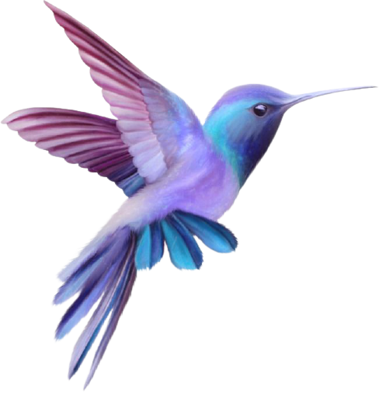
স্বাগতম

Slide 3
শিক্ষক পরিচিতি
বকুল ইসলাম
সহকারী শিক্ষক
নূরুল্যাবাদ সরকারি প্রাথমিক বিদ্যালয়
মান্দা, নওগা
মোবাইল : 01723501035
E-mail: bislam.k98@gmail.com

Slide 4
পাঠ পরিচিতি
শ্রেণিঃ তৃতীয়
বিষয়ঃ বাংলাদেশ ও বিশ্বপরিচয়
পাঠের শিরোনামঃ পরিবেশ দূষণের কারণ ও ফলাফল
পাঠ্যাংশঃ আমরা ........... দূষিত হয়।
পৃষ্ঠা নম্বরঃ ৪০-৪১।
সময়ঃ ৪৫ মিনিট

Slide 5
শিখনফল
এই পাঠ শেষে শিক্ষার্থীরা ------
১১.১.১ মানুষ ও অন্যান্য প্রাণির জীবনে সুন্দর ও সুস্থ পরিবেশের গুরুত্ব বলতে পারবে।
১১.২.১ আমাদের দেশে পরিবেশদূষন জনিত কয়েকটি সমস্যা সম্পর্কে বলতে পারবে।
11.2.3 পরিবেশ দূষণ যে দেশের একটি বড় সমস্যা তা ব্যাখ্যা করতে পারবে।

Slide 6
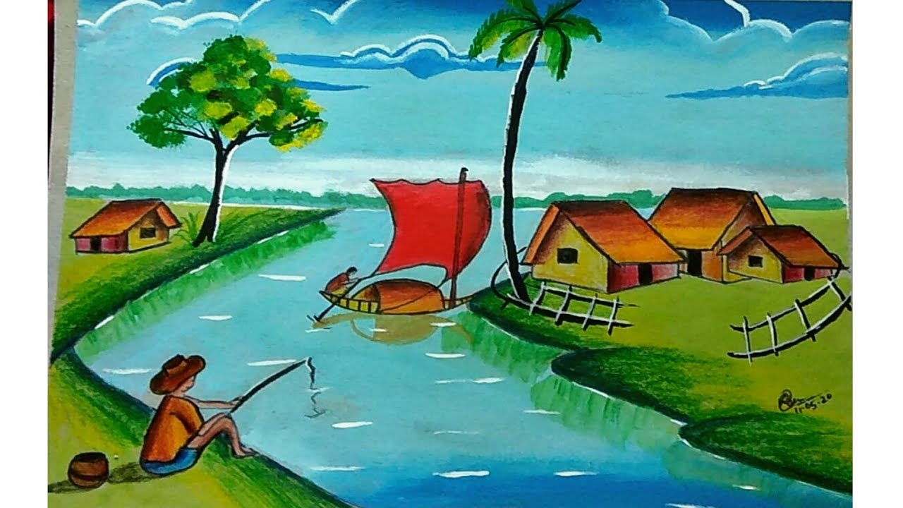
আমাদের চারপাশে যা কিছু আছে তা নিয়েই আমাদের পরিবেশ।

Slide 7
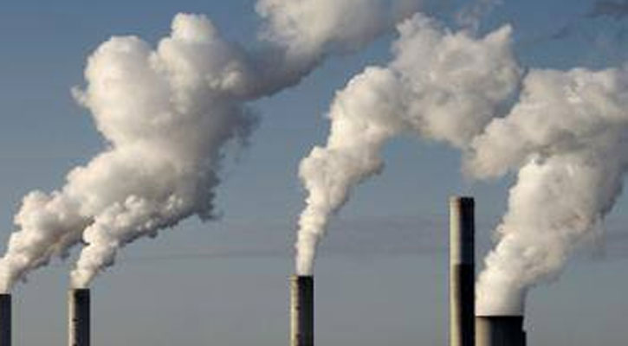
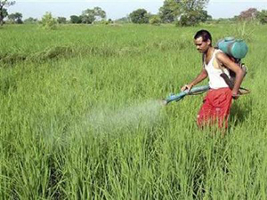
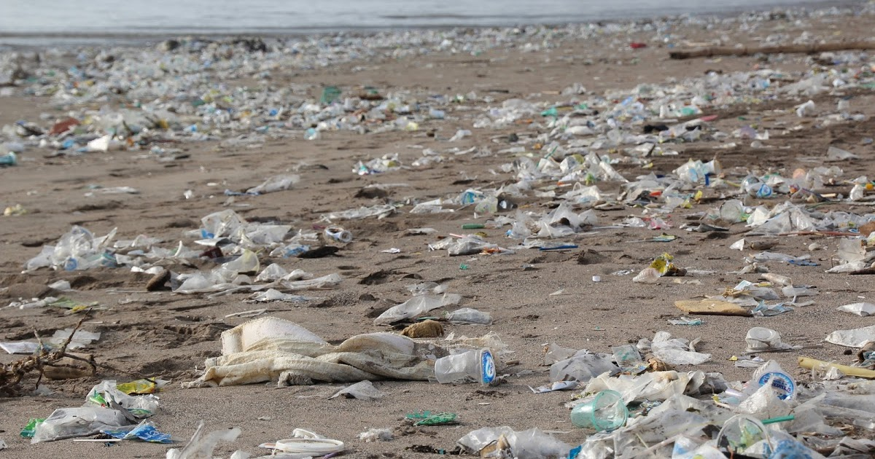
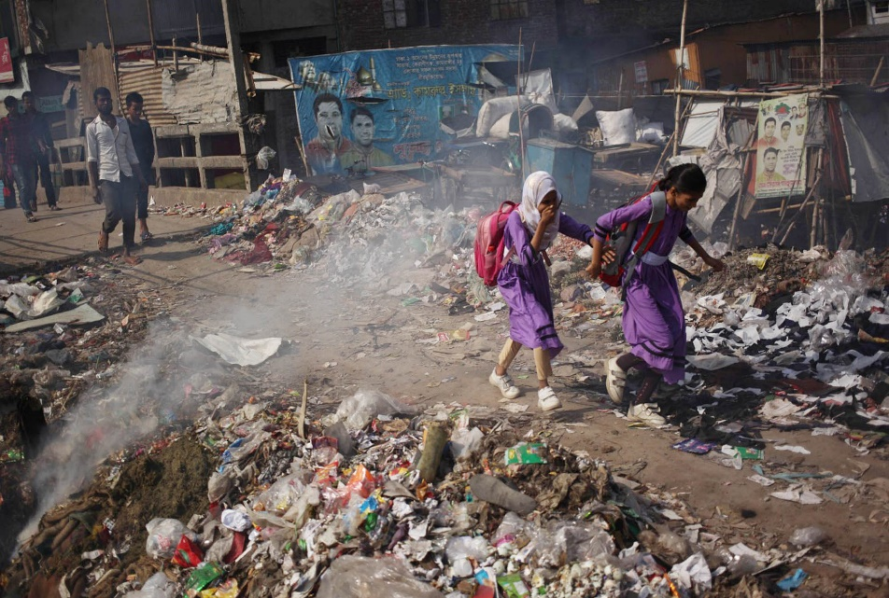
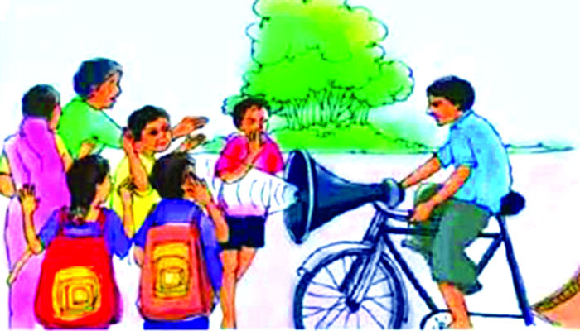
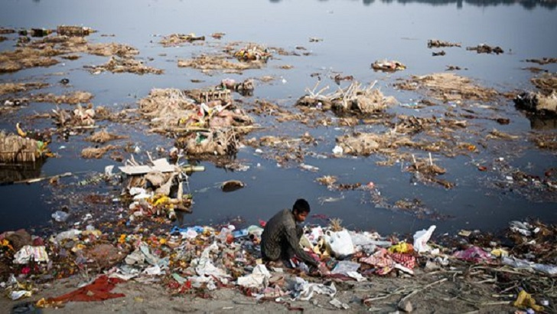
নিচের ছবিগুলো দেখ এবং চিন্তা কর।

Slide 8
আমাদের আজকের পাঠ
পরিবেশ দূষণের কারণ ও ফলাফল

Slide 9
বিভিন্ন ধরনের পরিবেশ দূষণ
বায়ু দূষণ
পানি দূষণ
মাটি দূষণ
শব্দ দূষণ
বর্জ্য দূষণ

Slide 10
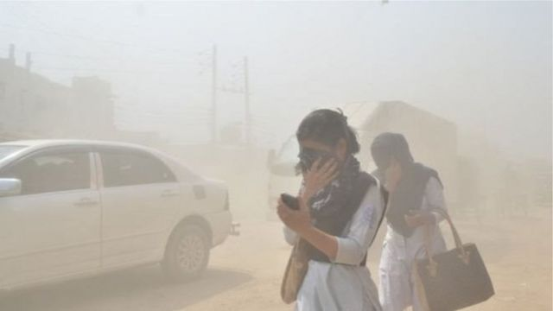
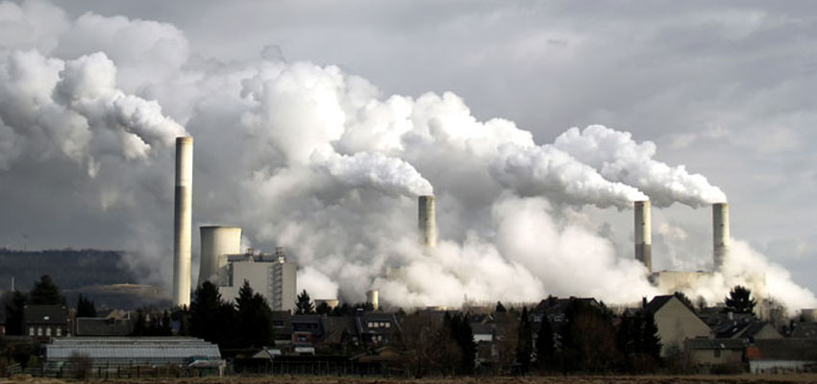
বায়ু দূষণের কারণ
ধুলাবালি ও ধোঁয়ার ফলে বাতাস গন্ধযুক্ত ও দূষিত হয়ে যায়। ফলে বায়ু দুষণ ঘটে।

Slide 11
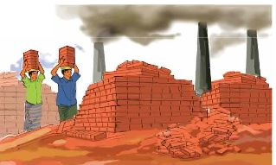
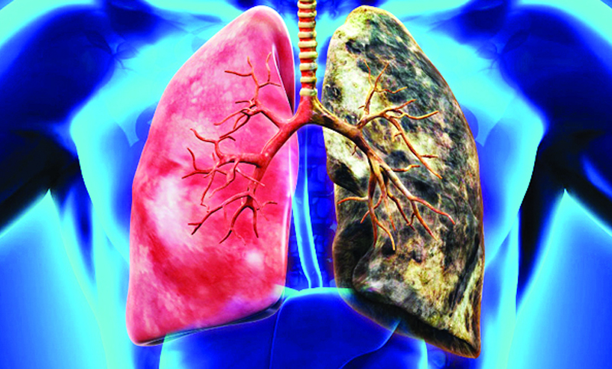
বায়ু দূষণের ফলাফল
দূষিত বাতাস আমাদের ফুসফুসে প্রবেশ করে। ফলে আমাদের রোগ হয়।

Slide 12
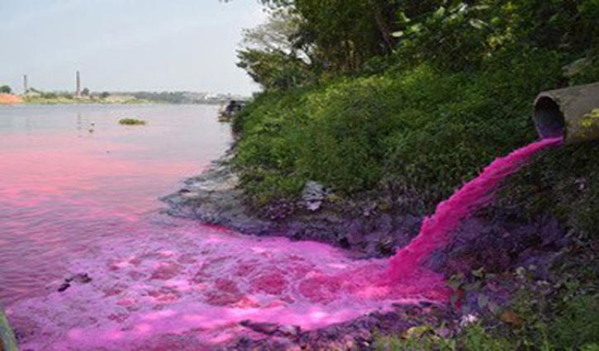
পানি দূষণের কারণ
ময়লা-আবর্জনা খাল, বিল, পুকুর বা নদীতে মিশে পানিকে দূষিত করে।

Slide 13
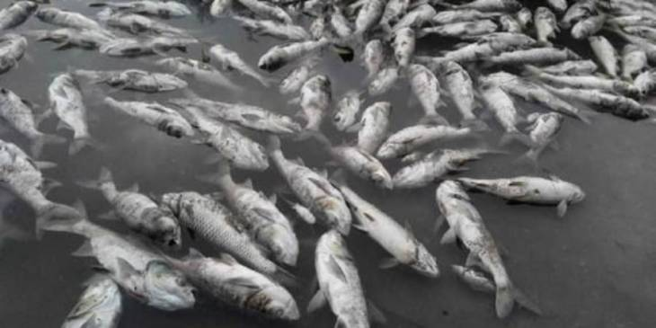
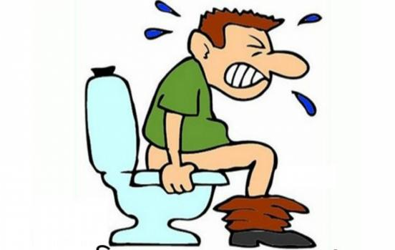
পানি দূষণের ফলাফল
দূষিত পানিতে মাছ মারা যায়। ডায়রিয়া ও জন্ডিসের মতো রোগ হয়।

Slide 14
মাটি দূষণের কারণ
অতিরিক্ত রাসায়নিক দ্রব্য ও কীটনাশক ব্যবহার করলে মাটিদূষণ হয়।

Slide 15
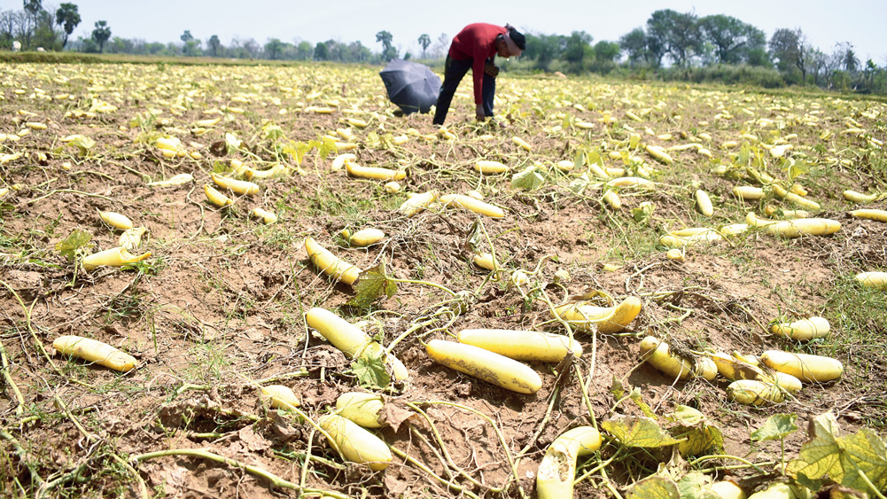
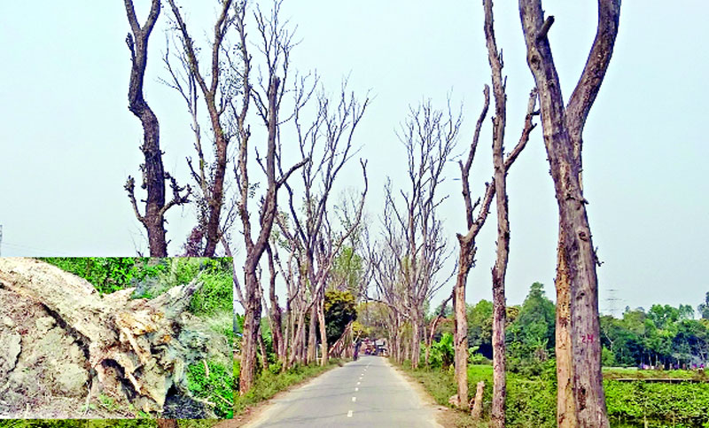
মাটি দূষণের ফলাফল
জমিতে ফসল কম হয়। গাছপালা মারা যায় । মানুষ ও পশু পাখির ক্ষতি হয় ।

Slide 16
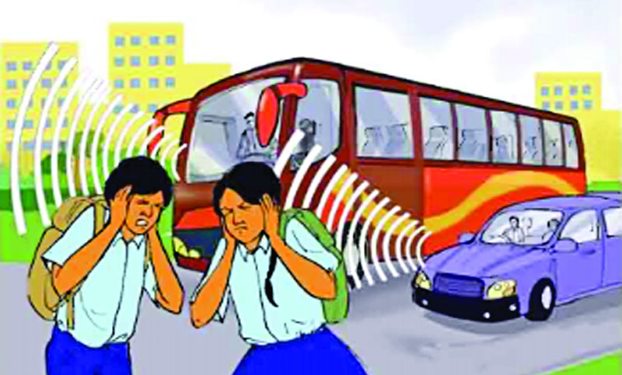
শব্দ দূষণের কারণ
বিনা প্রয়োজনে মাইক বা হর্ন বাজালে শব্দ দূষণ হয়।

Slide 17
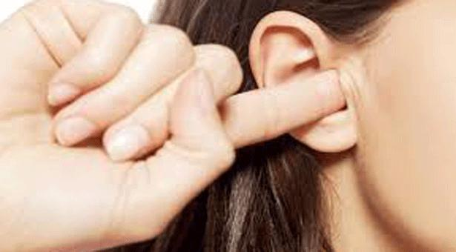
শব্দ দূষণের ফলাফল
আমাদের শ্রবনের সমস্যা হয়।
মাথা ব্যথা হয়।

Slide 18
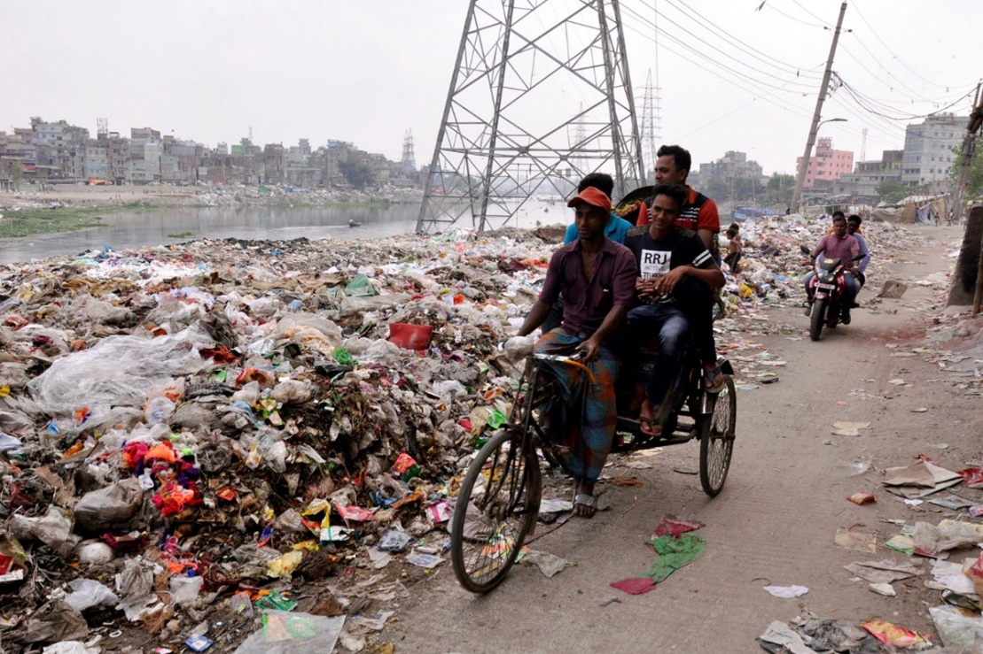
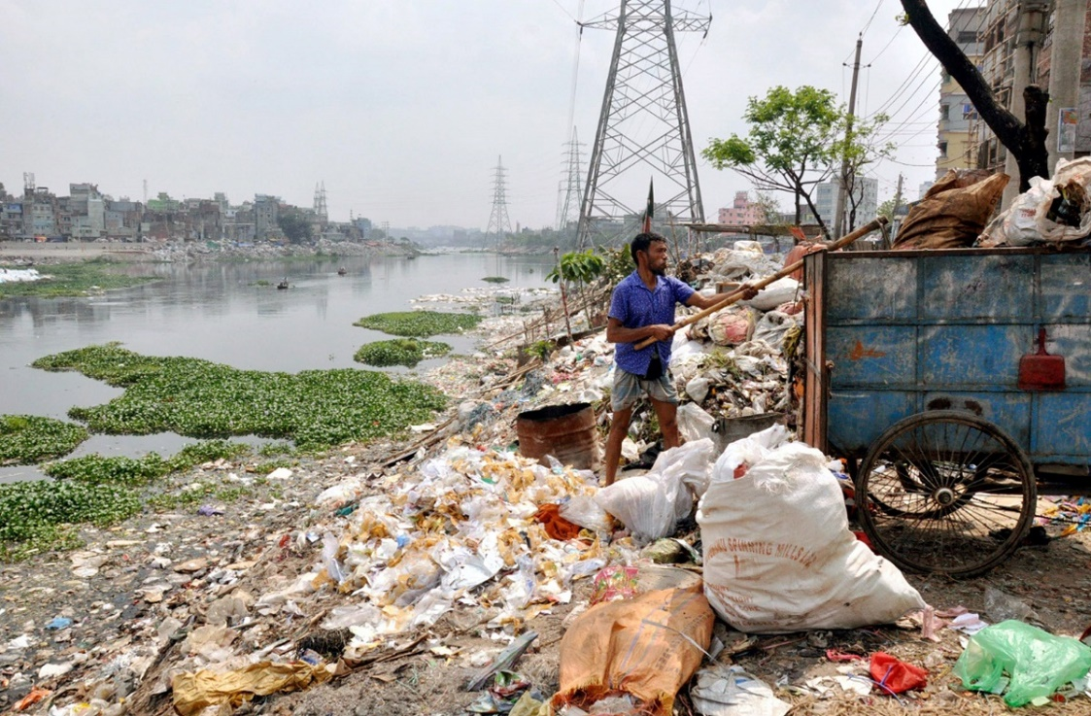
বর্জ্য দূষণের কারণ
যেখানে সেখানে ময়লা-আবর্জনা ফেললে দুর্গন্ধ ছড়ায় এবং রোগ-জীবাণুর সৃষ্টি হয়। ফলে পরিবেশ দূষিত হয়।

Slide 19
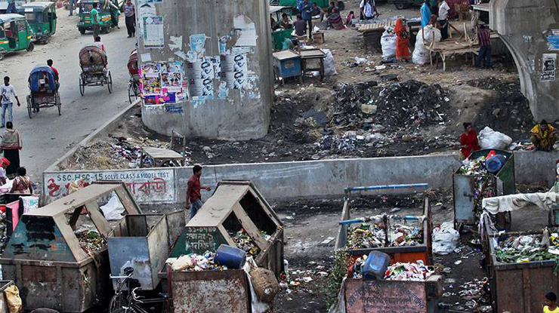
বর্জ্য দূষণের ফলাফল
আমাদের চারপাশের পরিবেশ নষ্ট হয়।

Slide 20
একক কাজ
পরিবেশ দূষণের ফলে পশু-পাখির কী ক্ষতি হয়?
পরিবেশ দূষণের ফলে গাছপালার কী ক্ষতি হয়?
পরিবেশ দূষণের ফলে কী ধরনের রোগ হতে পারে?

Slide 21
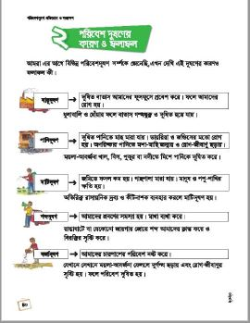
পাঠ্য বইয়ের সাথে সংযোগ
পাঠ্য বইয়ের ৪০ পৃষ্ঠা নিরবে পড়।

Slide 22
মূল্যায়ন
ফুসফুসে
দূষিত বাতাস আমাদের ............ প্রবেশ করে ।
দূষিত পানিতে ............ মারা যায় ।
মাটিদূষনে ............ মারা যায় ।
শব্দ দূষণে আমাদের মাথা …….. .. করে।
বর্জ্যদূষণ আমাদের পরিবেশ ……… করে ।
মাছ
গাছপালা
ব্যথা
নষ্ট

Slide 23
বাড়ির কাজ
পরিবেশ দূষণের কারণ ও ফলাফল লিখে আনবে?

